Slide 1



Trabalho de Avaliação de Desempenho – Aferição - Benchmarks
Benchmarking entre Diferentes Linguagem de Programação ( PYTHON e C# )
Matheus Maia, Daniel Farias, Lucio Leandro , Frederico Lopes e Lucas Santiago
CARGA DE TRABALHO IMPOSTA:
30x
Matriz500x500-1.csv
multplicaçãoMatrizes.cs
multplicaçãoMatrizes.py
Matriz500x500-3.csv
Matriz500x500-2.csv
Matriz500x500-1.csv
Matriz500x500-2.csv
Matriz500x500-3.csv
Passos:
Ler os 2 arquivos e salvar em variáveis
Multiplicar Matrizes
Escrever o resultado em 1 arquivo

Slide 2
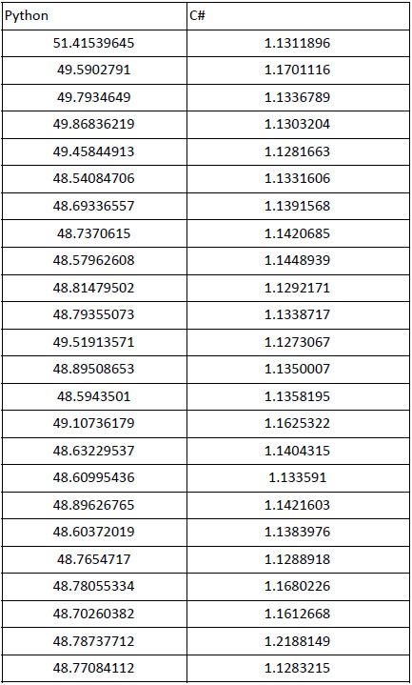
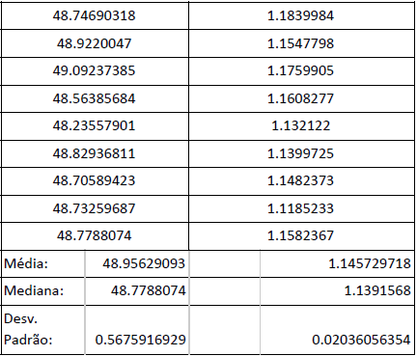
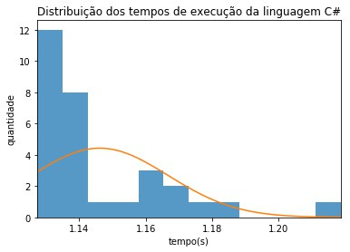
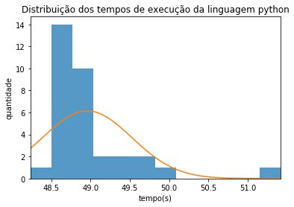
RESULTADOS

Slide 3
 | PYTHON | C#
Simplicidade | X | -
Escrita do Script | Qualquer Ambiente | Apenas com IDE
Biblioteca | Muitas Bibliotecas | Poucas Bibliotecas
Performance | Baixo | Alto
https://www.cleveroad.com/blog/python-vs-other-programming-languages
CONCLUSÃO
Após a realização dos testes com multiplicação de matrizes, com duas linguagens de programação diferentes, foi possível observar vantagens diferentes entre os programas utilizados.
Quando as matrizes foram multiplicadas em C# o tempo parar efetuar os cálculos foi menor, demonstrando uma melhor performance, tendo sua média em 1.1457 segundos. Já em Python a vantagem fica por conta de ele ser um interpretador e haver uma facilidade maior na escrita de códigos e uso de bibliotecas.
Ao longo do trabalho diversas análises foram feitas mas o melhor resultado vai depender da forma como se deseja aplicar e qual o objetivo, por isso ambas as linguagens podem ser boas.

